Slide 1
LINNADE JA VALDADE PÄEV
O Juhtimine ja põlvkondlikud eripärad O
Kati Tikenberg

Slide 2


MIKS SEE OLULINE ON?

Slide 3

VÄÄRTUSED?
GENERATSIOONID?

Slide 4
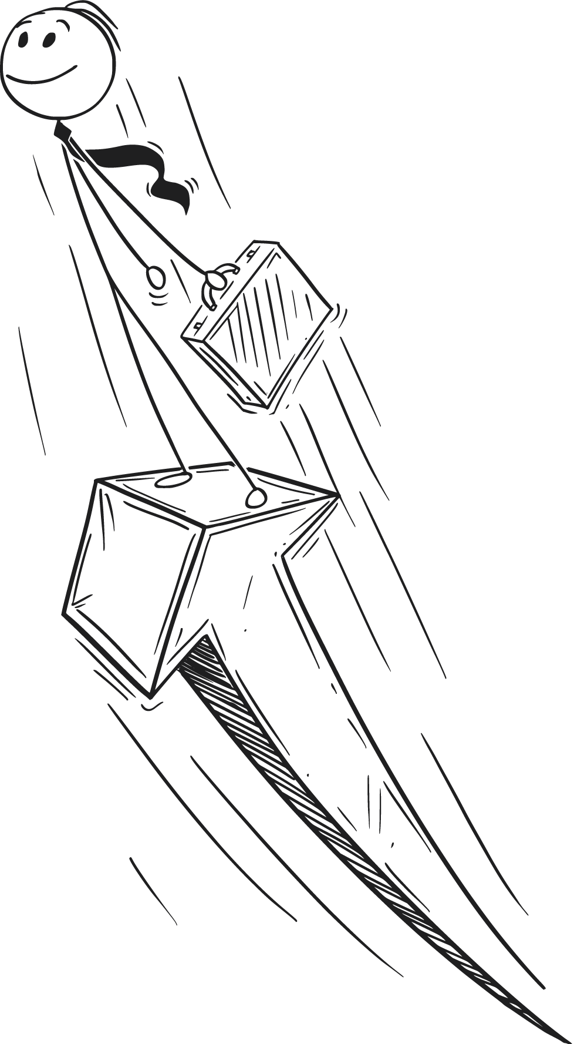


GENERATSIOONID
X (+boomerid)
Z
Pärast II MS - 1980
2000 – 2017?
Y
1980 - 2000

Slide 5


Generatsioon X (pärast II MS - 1980)
Stabiilsus & turvalisus
Kord & distsipliin
Lojaalsus
Lugupidamine & Autoriteetsus
Sotsiaalne aktsept

Slide 6
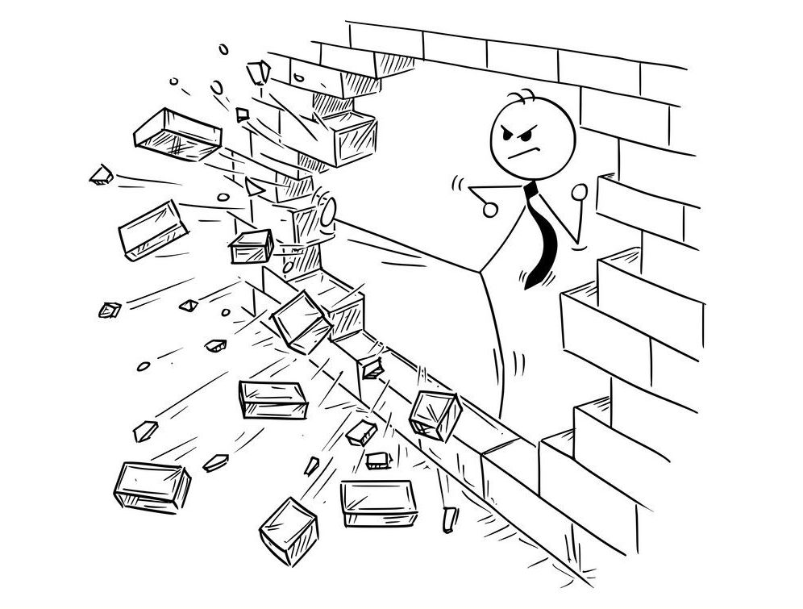
Generatsioon Y (1980 - 2000)
Vabadus
Areng
Tulemuslikkus
Mugavus & lihtsus
Kaasatus

Slide 7

Generatsioon Z (2000 - 2017)
Mitmekülgsus
Tähenduslikkus
Keskkond (eco + HYGGE)
Fun & Vaba aeg (IKIGAI + FIKA)
(Enese)teadlikkus

Slide 8

TÄNUD! MÕTTED? KÜSIMUSED?
www.aeternum.ee
kati@aeternum.ee
Facebook
@aeternumkoolitus
Illustrations by Zdenek Sasek via vectorstock

